Slide 1
Introduction to Wavelet Transform
Ruolin Ye
2019.12.12

Slide 2
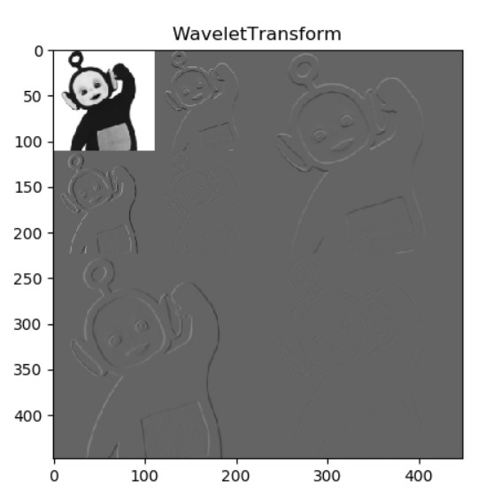

Notes:
说到小波就会想到天线宝宝的小波（不是
为什么会有scale的区别？每一块分别是什么？
Will be explained later

Slide 3
From Fourier to wavelet

Slide 4
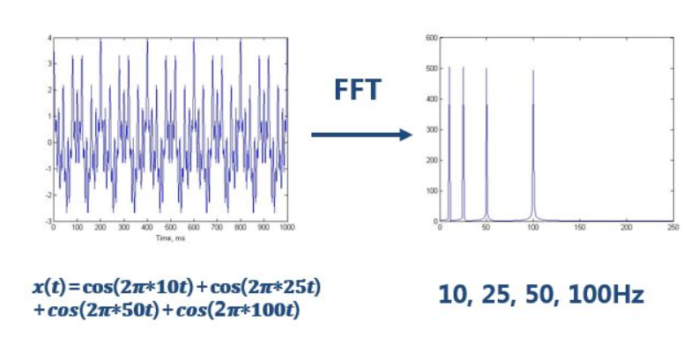
Fourier transform
Seems not bad
Notes:
要介绍小波变换，我们先从傅立叶说起。
Fourier级数的概念相信大家已经十分清楚了，在此就不再赘述。
简而言之，傅立叶变换就是将函数分解为正弦、余弦函数的线性组合。
我们知道傅里叶变化可以分析信号的频谱，那么为什么还要提出小波变换？ 这是因为“对于非平稳过程，傅里叶变换具有局限性”
先来看一个简单的例子：图上所示的信号频率是一个平稳过程，右侧的图是其频谱，说明信号包含四个频率成分
一切没有问题。但是，如果是频率随着时间变化的非平稳信号呢

Slide 5
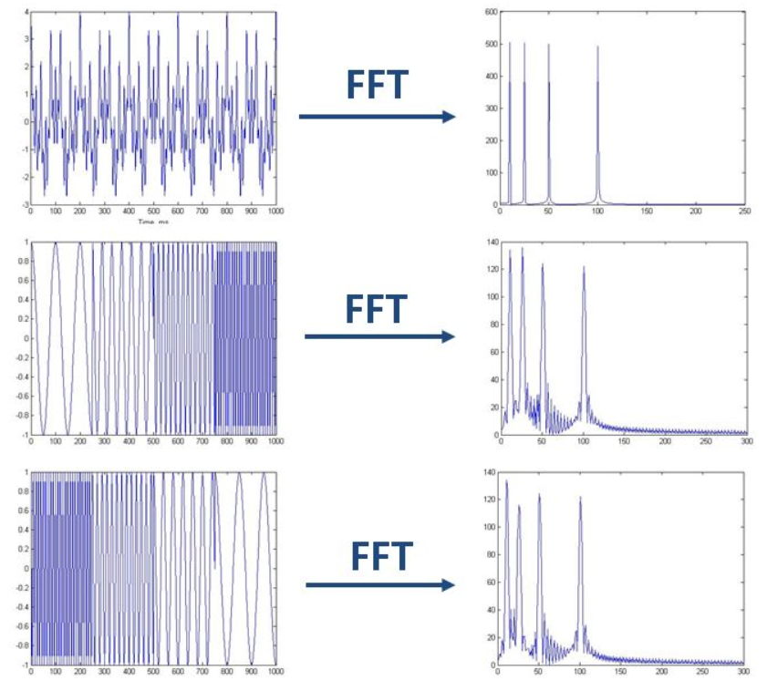
Notes:
最上边的是频率始终不变的平稳信号，下面两个是非平稳信号，这三个信号包含的频率成分相似，但他们在时域上的波形是不一样的 尤其是下边两个非平稳信号，我们从频谱上无法区分它们，因为它们包含的四个频率的信号的成分确实是一样的，只是出现的先后顺序不同。
傅里叶变换处理非平稳信号有天生缺陷。它只能获取一段信号总体上包含哪些频率的成分，并不能解析哥哥频率出现的具体时间。因此时域相差很大的两个信号，可能频谱图一样。
然而平稳信号大多是人为制造出来的，自然界的大量信号几乎都是非平稳的，所以单纯的傅立叶变换缺少了时间这一维度，并不能适用于实际信号分析。

Slide 6
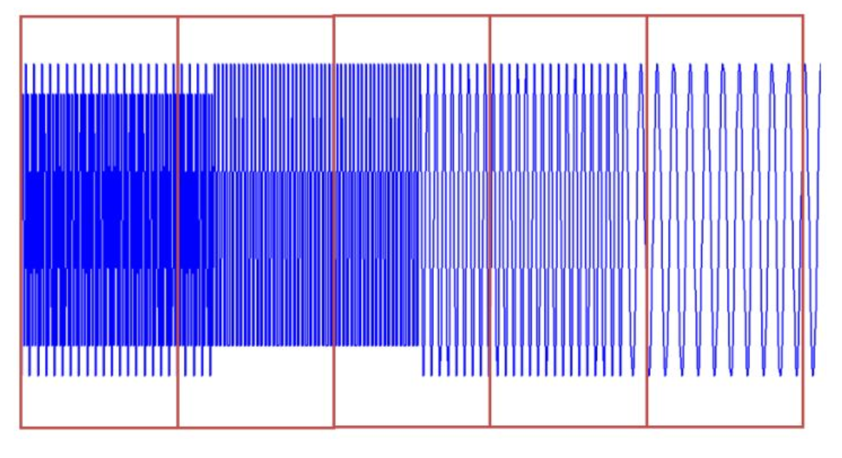
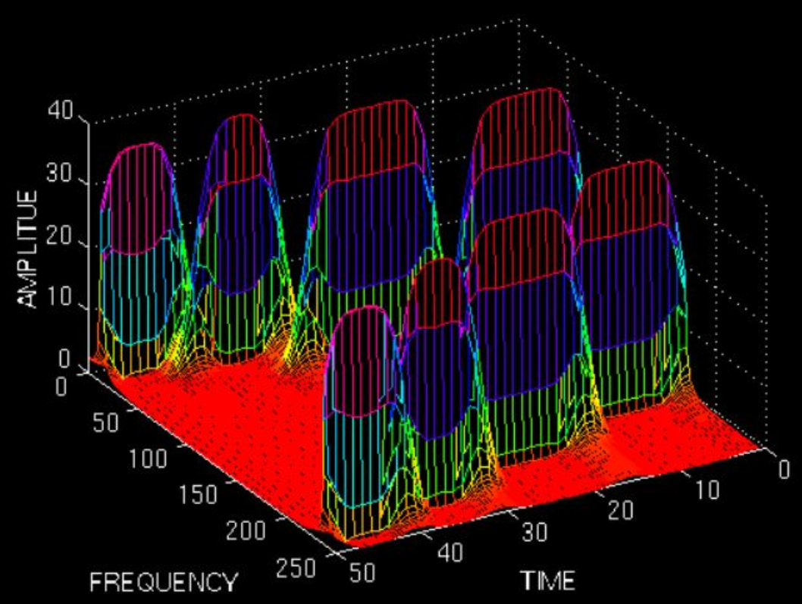
Short-time Fourier Transform
Notes:
对于非平稳信号，只知道包含哪些频率成分是不够的，我们还想知道各个成分出现的时间。知道信号频率随时间变化的情况，各个时刻的瞬时频率及其幅值——这也就是时频分析。
一个简单可行的方法就是——加窗，也就是把整个时域过程分解成无数个等长的小过程，每个小过程近似平稳，再傅里叶变换，就知道在哪个时间点上出现了什么频率了。”这就是短时傅里叶变换。
图上既能看到10Hz, 25 Hz, 50 Hz, 100 Hz四个频域成分，还能看到出现的时间。两排峰是对称的，所以大家只用看一排就行了。
但使用这样的方法还是有其缺陷，问题就在于:我们应该用多宽的窗函数？

Slide 7
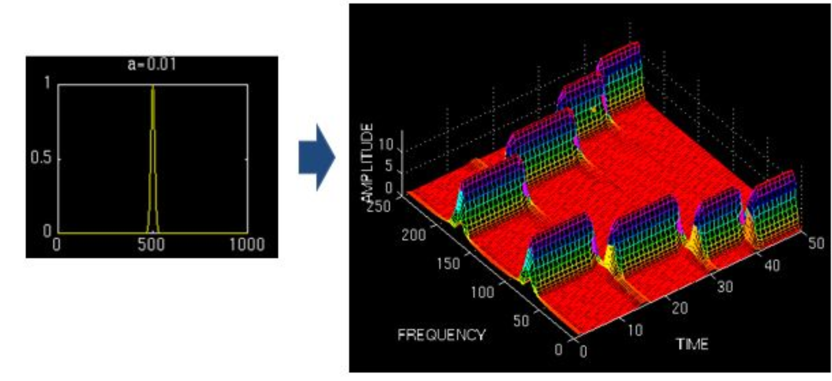
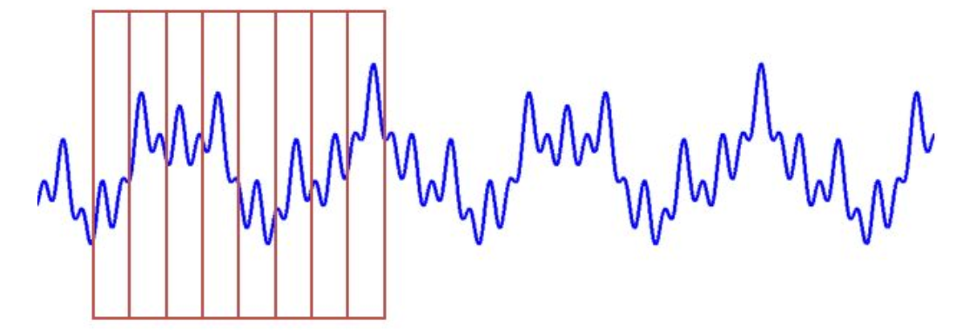
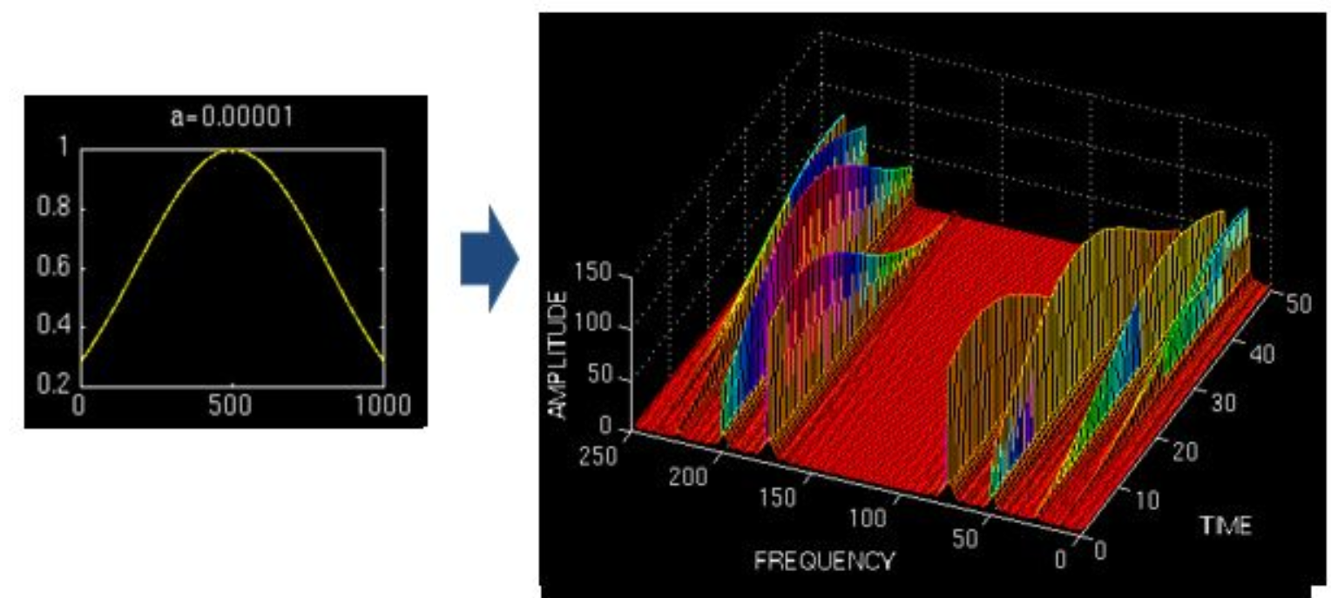
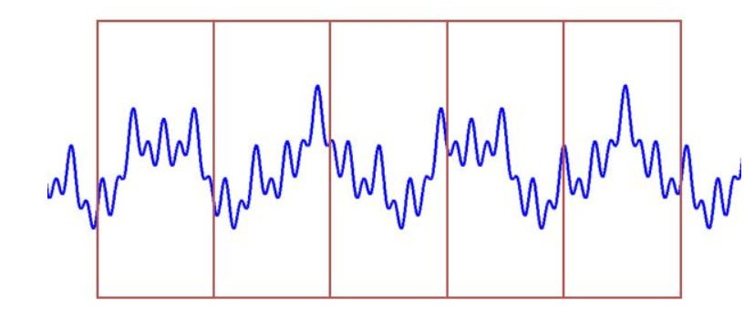
Short-time Fourier Transform
Notes:
窗太宽或是太窄都会带来问题。
窗太窄，窗内的信号太短，会导致频率分析不够精准，频率分辨率差。窗太宽，时域上又不够精细，时间分辨率低。
在右侧的时频图上可以很好地体现出来这一点。
（描述右侧的图）

Slide 8
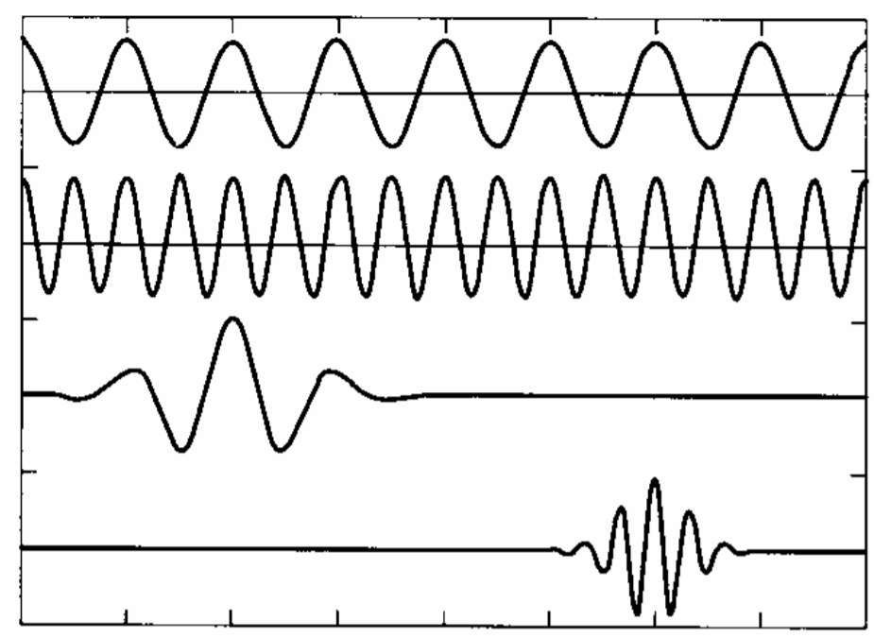
和傅立叶不同，小波是用一个能量集中的函数去fit原信号
Notes:
对比 上面是俩ft
下面是小波
傅立叶使用无限的正弦/余弦波去拟合原来的信号，它们都是圆滑的波形，那么对于信号出现阶跃突变的间断点，它就没法很好地拟合
就好比用很多圆去填充一个正方形，就永远没法把它填满
所以傅立叶变换会有吉布斯现象
但小波就可以避免这种现象
它可以是一个脉冲的函数，只需要在间断点处系数为0就可以很好地拟合
使用小波可以避免吉布斯现象

Slide 9
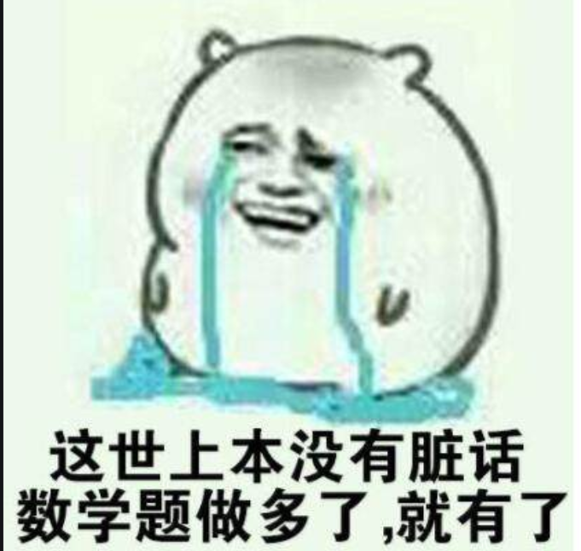
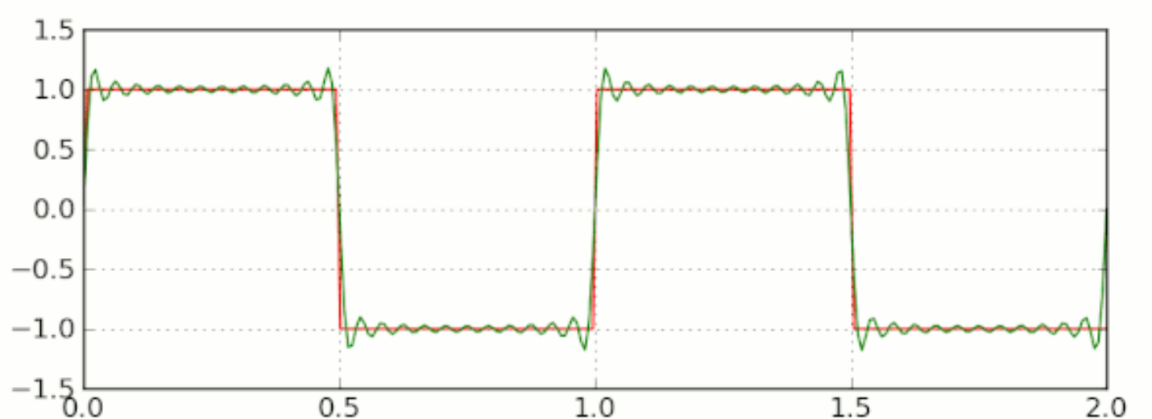
Gibbs phenomenon
Square Wave
Meme after many times of compression
Notes:
吉布斯现象体现在测量的时域信号的阶跃/转折位置出现振铃效应。
左图是一个方波，可以看到在其间断点处有突起，这就是吉布斯现象
图二是一张压缩过很多次的表情包
可以看到在边缘处有很明显的水波纹现象，
表情包压缩次数过多，高频丢失，相当于空域和抽样函数卷积。因为图像是二维信号，在边缘(相当于阶跃)位置这种水波纹的感觉会更加明显
那么我们来看一看产生这种现象的数学原理

Slide 10
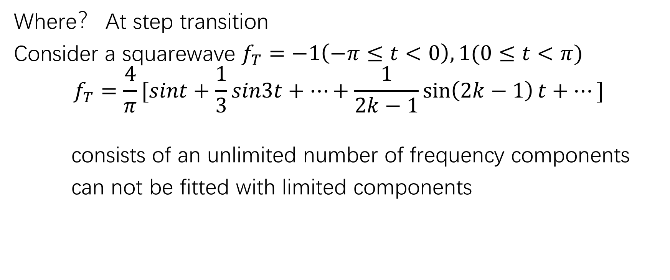
Gibbs phenomenon
Where？ At step transition
Consider a squarewave $f_{T}=−1\left(−π≤t<0\right),1(0≤t<π)$
$$f_{T}=\frac{4}{π}[sint+\frac{1}{3}sin3t+…+\frac{1}{2k−1}\sin\left(2k−1\right)t+…]$$
consists of an unlimited number of frequency components
can not be fitted with limited components
Notes:
对于这种突然瞬间改变的信号，它具有无穷的频率成分，使用有限频率带宽的数据采集系统是很难重现它们的。

Slide 11
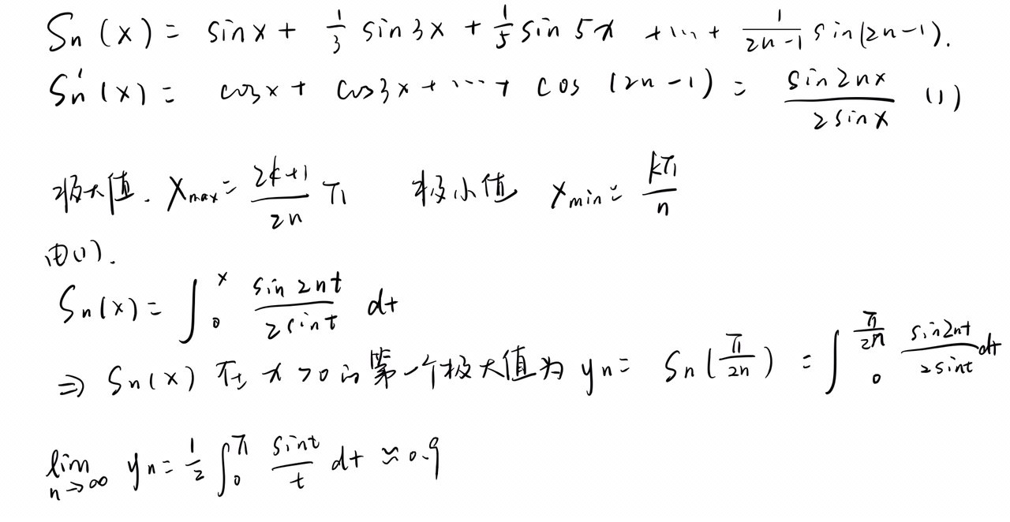
Gibbs phenomenon
Notes:
这是吉布斯现象的数学推导

Slide 12
Basic Concepts & Definition
Notes:
然后我们来讲一讲小波变换的一些基本概念
小波变换的出发点和STFT是不同的。STFT是给信号加窗，分段做FFT；而小波直接把傅里叶变换的基给换了——将无限长的三角函数基换成了有限长的会衰减的小波基。这样不仅能够获取频率，还可以定位到时间了

Slide 13
Wavelet
A wavelet is a wave-like oscillation with an amplitude that begins at zero, increases, and then decreases back to zero.
Notes:
小波变换中一个重要的概念就是小波母函数
小波母函数在负无穷的极限趋向于0，正无穷的极限也是，当中部分震荡且迅速衰减
小波母函数有很多很多种，常用的有haar、morlet、墨西哥帽小波等小波母函数

Slide 14
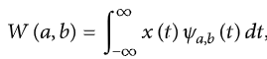
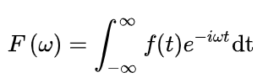
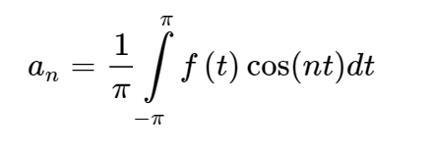
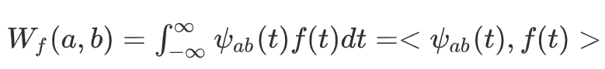
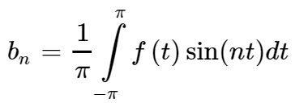
Wavelet Transform vs Fourier Transform
Orthogonal
Notes:
如前边所说，小波做的改变就在于，将无限长的三角函数基换成了有限长的会衰减的小波基
小波变换虽然没有要求一定是正交基，但一般都是
正交基的好处都有啥
可以用最少的basis表示一个信号，冗余最少
一般咋选
1，具有实际的物理意义
2，尽量简单，这样计算量小
3，具有时域频域定位功能
4，具有好的去相关和能量集中的性能

Slide 15
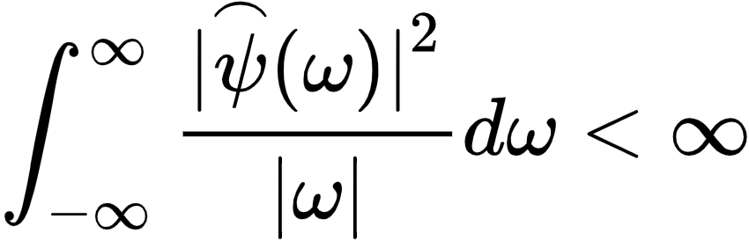
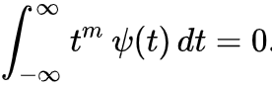
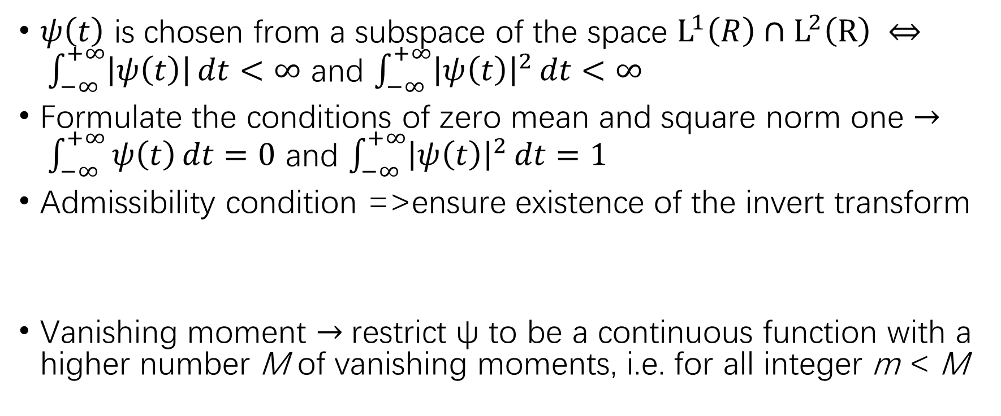
Mother wavelet
$ψ\left(t\right)$ is chosen from a subspace of the space $L^{1}\left(R\right)∩L^{2}\left(R\right) ⇔ \int_{−∞}^{+∞}{\left|ψ\left(t\right)\right|}dt<∞$ and $\int_{−∞}^{+∞}{{\left|ψ\left(t\right)\right|}^{2}}dt<∞$
Formulate the conditions of zero mean and square norm one $→ \int_{−∞}^{+∞}{ψ\left(t\right)}dt=0$ and $\int_{−∞}^{+∞}{{\left|ψ\left(t\right)\right|}^{2}}dt=1$
Admissibility condition =>ensure existence of the invert transform
Vanishing moment $→$restrict ψ to be a continuous function with a higher number M of vanishing moments, i.e. for all integer m < M
Notes:
如前边所说，小波做的改变就在于，将无限长的三角函数基换成了有限长的会衰减的小波基。
小波母函数从l1空间和l2空间选取，根据l1空间和l2空间（Hilbert space）的定义可知，phi（t）在正负无穷上绝对可积、平方可积（能量有限），并使均值为0
均值为0是满足可采纳性条件的必要条件，
其中phihat 是phit的傅里叶变换
可采纳性条件：母小波必须满足可采纳性条件以使反变换成立
Vanishing moments：它表示这个母函数的光滑性，也表示母函数携带几阶的能量，消失矩越大，小波的支撑长度就越长，就好比加窗傅立叶里的窗，窗越长，频域上的解析度就会越好，那么这么看来似乎应该使用消失矩越大的小波效果会越好，但事实上不是这样的，支撑长度大的小波会使得高频信号变小，小波分解后压缩比例就会很高，这一点在之后的例子中会有所体现

Slide 16
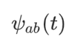
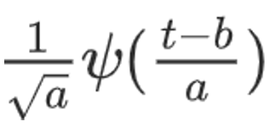
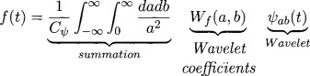
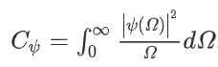
Continuous Wavelet Transform
The continuous wavelet transform (CWT) is defined by Eq. (1) in terms of dilations and translations of a prototype or mother function Ψ(t).
(1)
The CWT maps a function f (t ) onto time-scale space by
The transform is invertible if and only if the admissibility condition holds
Notes:
从公式可以看出，不同于傅里叶变换，变量只有频率ω，小波变换有两个变量：尺度a（scale）和平移量 b（translation）。尺度a控制小波函数的伸缩，平移量 b控制小波函数的平移。尺度就对应于频率（反比），平移量 b就对应于时间。

Slide 17
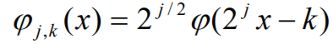
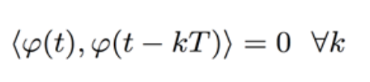
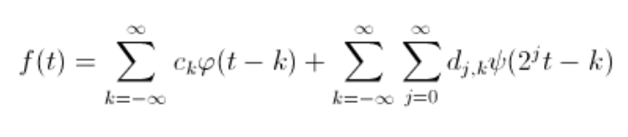
Scaling function
Father wavelet: scaling function
k-位置 j-宽度
和自己本身周期平移后的函数正交，且和母小波正交
Notes:
尺度函数 也叫父函数
它和母函数一起定义完整的小波变换
定义是 和自己blabla
为什么要定义这个呢 是为了做多解析度分析（mra的事情

Slide 18
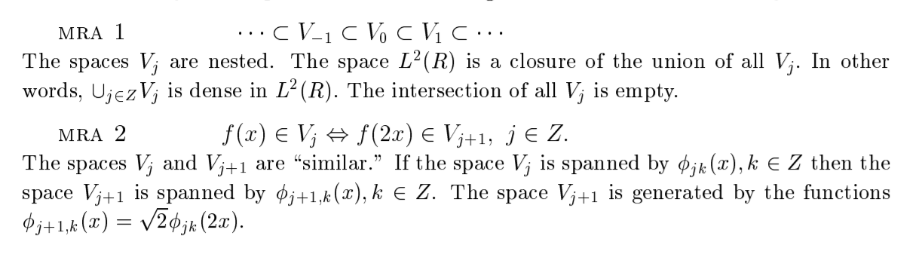
Multi- Resolution Analysis
3
Notes:
多分辨分析MRA是指小波在不同频率段会有不同的分辨率
小波的支撑长度可以类比加窗ft的窗口长度，那么频域的带宽和时域的支撑区间有关系的，频域的带宽越窄，对应的频率分辨率就越高
那么自然而然地就会想到对高频的区域使用精细的时间解析度，对低频的使用较粗糙的时间解析
这个是从 wavelet for kids里面摘出来的mra定义，既然是for kids 相信大家都能一下子看懂（不是
Mra1 就是说V_j都是L2空间的子空间，它们的交集是0，并集是L2
Mra2就是说如果对一个函数放大两倍 那它就回到j+1th的子空间去
Mra3是说对vk中的f平移，它还在这子空间里
我们都知道一个空间可以用它的正交基来描述，就是说这个空间是由正交基张成的，那么根据mra2，V0空间就是由phi_k（t）张成的，根据之前的周期平移不变scale的那个等式（前页），也就是phi_k(t)=phi(t-k)，这一系列函数可以看成在时域上移来移去的一堆basis，它们构成V0空间
那么Vj的构造也是类似的过程，就是根据Mra2进行scale
那么j越大，这个子空间里面的phi（t）的平移量就会越小，再类比一下加窗的ft，就是说，这里越小的j可以有越小的分辨率
通过j变大可以分辨率变大

Slide 19
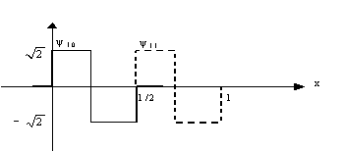
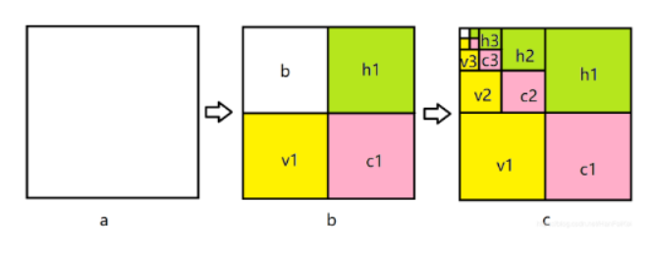
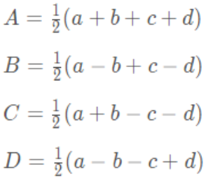
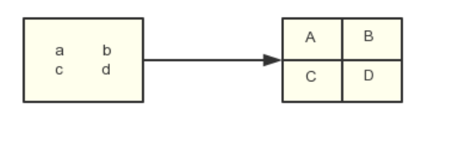
Discrete Wavelet Transform
以Haar为例：
假设一张图片只有四个pixel，经过2DDWT后得到4张子图，如图所示：
Notes:
图a表示原图，图b表示经过一级小波变换的结果，h1 表示水平方向的细节，v1 表示竖直方向的细节，c1表示对角线方向的细节，b表示下2采样的图像。图c中表示继续进行Haar小波变换。
Haar是右上角这张图表示的这样的一种小波
Haar在一张只有四个pixel的图上的DWT变换是这样的

Slide 20
Haar wavelet on 2D picture
https://media.cs.tsinghua.edu.cn/~ahz/digitalimageprocess/chapter12/chapt12_ahz.htm
Notes:
这是用Haar在2D图片上进行DWT生成的图片，用的是pywavelet库
这个库import的时候是import pywt，但install的时候不能install pywt这么install，有另一个叫pywt的库

Slide 21
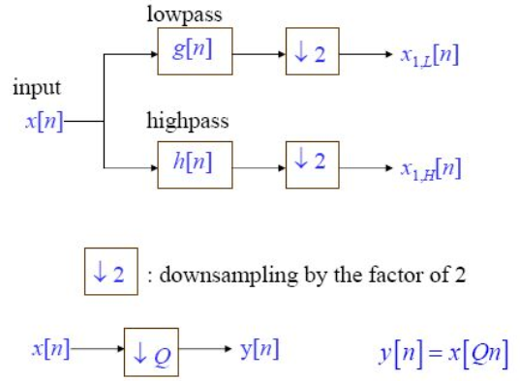
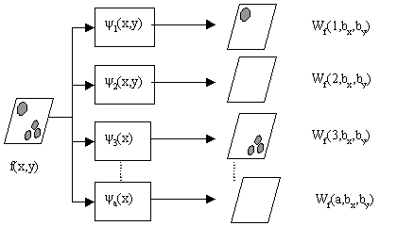
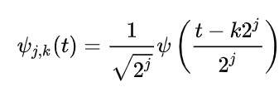
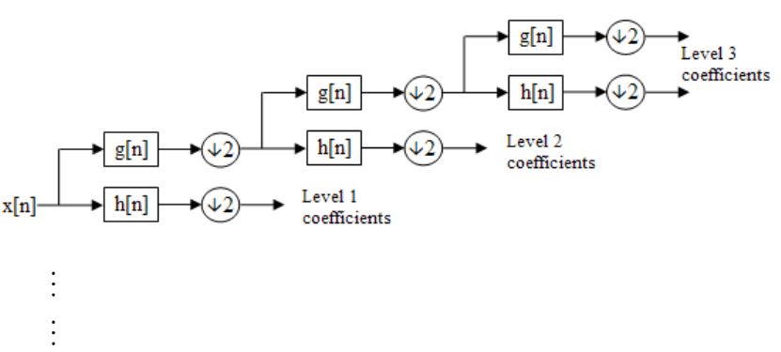
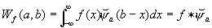
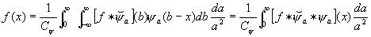
Discrete Wavelet Transform
The filterbank implementation of wavelets can be interpreted as computing the wavelet coefficients of a discrete set of child wavelets for a given mother wavelet
the mother wavelet is shifted and scaled by powers of two
Notes:
离散的小波变换，顾名思义就是输入是离散的、输出也是离散的情况
X[n]是离散的输入信号，g[n]是低通滤波器，
可以滤掉高频信号而保留地低频信号，h[n]是高通滤波器，可以滤掉低频信号而保留高频信号
每次进行以2为间隔的缩减采样
这里将小波变换与一族带通线性滤波器相联系 作为小波变换的一种解释
而且每个滤波器的输出分量适当伸缩后组在一起可重构f
二维情况下，每个滤波器都是一个二维冲激响应，输入是图像上的带通滤波器，滤波后的图像的叠层组成小波变换
可见，设计一个离散小波变换的任务就是精心挑选低通滤波器。我们称符合这一条件的离散低通滤波器脉冲响应为尺度向量，由它产生一个有关的函数称为尺度函数。尺度向量和尺度函数彼此互相确定。

Slide 22
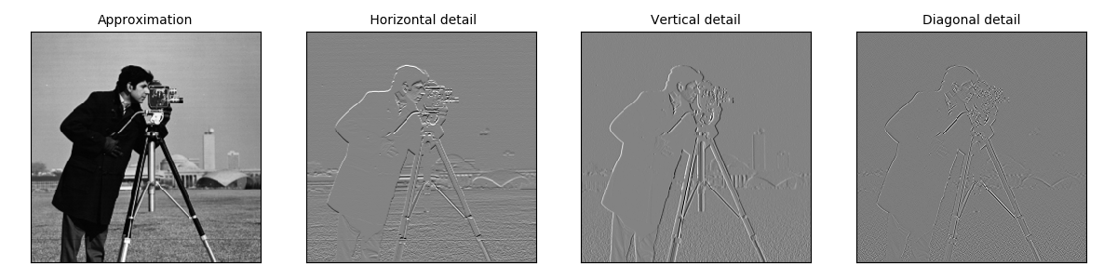
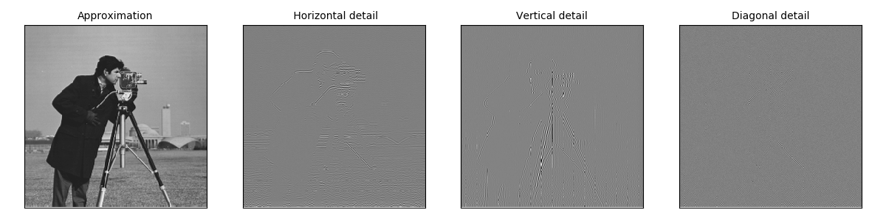
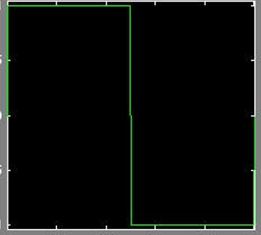
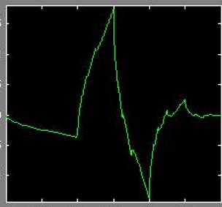
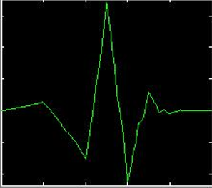
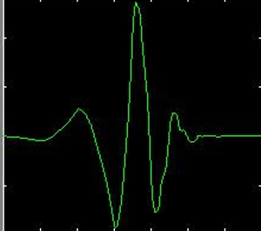
Discrete Wavelet Transform
db1
Haar
db10
Notes:
b子带是由两个方向利用低通小波滤波器卷积后产生的小波系数，它是图像的近似表示。h1是在行方向利用低通小波滤波器卷积后，再用高通小波滤波器在列方向卷积而产生的小波系数，它表示图像的水平方向奇异特性。（水平子带）v1是在行方向利用高通小波滤波器卷积后，再用低通小波滤波器在列方向卷积而产生的小波系数，它表示图像的垂直方向奇异特性。（垂直子带）c1是由两个方向利用高通小波滤波器卷积后产生的小波系数，它表示图像的对角边缘特性。
Db 多贝西小波，后面那个数字代表的是vanishing moments，一般来说，这个vanishing moments的数字越大，这个小波越光滑（长的小波滤波器）
最下面一行的图片是db1234
Db1相当于haar 可以看到它越来越光滑，支撑长度越来越大
从db1 db10的这俩里能看出分解之后 db10的高频细节变少了

Slide 23
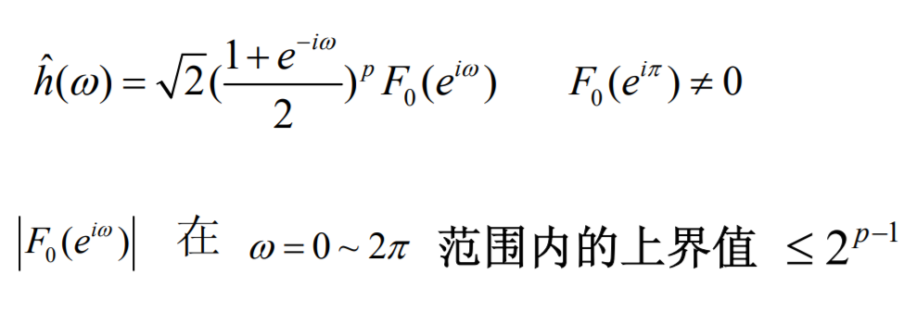
Constructing：Vanishing moment
Methods：
MRA
Filters sequence
Lifting scheme
Algebraic method
http://vis.cs.tsinghua.edu.cn/wavelet_book-ch1-7/Lecture-5.pdf
Notes:
一共有四种构造方法，具体看链接里的这个pdf

Slide 24
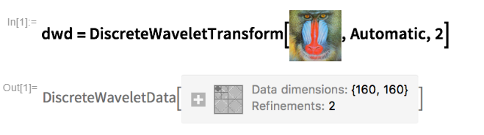
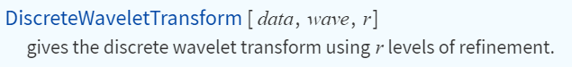
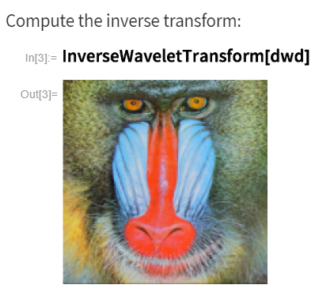

Discrete Wavelet Transform

Slide 25

Stationary Wavelet Transform
是离散小波变换的一种变形，简单来说就是取消了down sampling
Notes:
稳定小波变换
穩定小波轉換(Stationary Wavelet Transform, SWT)是小波分析(Wavelet Analysis)的一種轉換，為離散小波變換(Discrete Wavelet Transform, DWT)的變形。
穩定小波轉換可以彌補離散小波轉換因為縮減取樣(Downsampling)而失去的平移不變性(Translation-invariant)。穩定小波轉換不同於離散小波轉換的部分，主要在於經過每一階的高通濾波器和低通濾波器之後，是將濾波器提升取樣(Upsampling)，取代離散小波轉換在經過濾波器之後的縮減取樣。

Slide 26



Stationary Wavelet Transform
是离散小波变换的一种变形，简单来说就是取消了down sampling
Notes:
稳定小波变换
穩定小波轉換(Stationary Wavelet Transform, SWT)是小波分析(Wavelet Analysis)的一種轉換，為離散小波變換(Discrete Wavelet Transform, DWT)的變形。
穩定小波轉換可以彌補離散小波轉換因為縮減取樣(Downsampling)而失去的平移不變性(Translation-invariant)。穩定小波轉換不同於離散小波轉換的部分，主要在於經過每一階的高通濾波器和低通濾波器之後，是將濾波器提升取樣(Upsampling)，取代離散小波轉換在經過濾波器之後的縮減取樣。

Slide 27
Comparison

Slide 28
Similar to other transforms
Fourier transform : using predefined bases, frequency domain
PCA : reducing dimension, calculate basis from dataset
Laplacian pyramid representation : storing pixel difference, overcomplete
Dictionary learning: learn basis from dataset, overcomplete
=>use some basis to represent a signal
Notes:
如果把小波变换和其他一些transform的方法进行对比的话，会发现它们都是用一些basis的线性组合来拟合信号的

Slide 29

Fourier Transform as Basis

Slide 30

DWT as basis
Basis of a seismic dataset
Notes:
地震数据的basis
DWT每个信号会有不同的basis 不是predefine的

Slide 31
Basis
Feature:
Linear combination
Easy to compute – sparsity
Representative – represent the original signal with as few basis as possible

Slide 32
Why sparsity?
Example:
You are looking for your another self.
i.e., you are “reconstructing” the ideal signal.
You hope that she/he is ”white-rich-pretty”/”tall-rich-handsome”
i.e., you want a perfect reconstruction.
However, there are limited candidates.
i.e., the dictionary is small.
For example, your search space is limited to your class.
Can you easily find your ideal another half ?

Slide 33
Why sparsity?
Candidate A is tall, while he is poor.
Candidate B is rich, while he is fat.
Candidate C is handsome, while he is unhealthy.
If you select one of them, none is ideal for you:[0,1,0]
If you have a dense solution: (A+B+C)/3, it is some what “tall-rich-handsome:[1,1,1]/3,but he is fat and unhealthy (i.e., noise) at the same time.

Slide 34
Why parsity?
So the problem is: the dictionary is not big enough
If you are able to look for your another half from all over the world, there is very huge chance the you can find an ideal one.
To summarize, a sparse solution with an over-complete dictionary often works.

Slide 35
Merits of WT
Observe time & frequency domain at the same time
Separate fine or coarse components of the signal
Fit sudden change of signals
Sparsity

Slide 36
How to choose a mother wavelet?
Symmetry – avoid phase distortion
Support length – Compact support
Vanishing moment（M）
Regularity
Similarity
Notes:
一般在图像处理中，往往选择对称的小波函数作为基，原因是 对称的基对相位具有线性性，线性性即系统对所有的频率信号产生的延迟都是一样的，在图像处理中有避免相位畸变的特性
Possible question：为什么线性系统能避免相位畸变？
Pq：对称的基对相位具有线性性？
再来看支撑长度：小波函数的支撑长度是指母小波函数从一个有限值收敛到0的长度。Compact support （紧支撑） 是指这样的一类函数：其自变量仅在0附近的取值范围内取到非零函数值。支撑长度越长，所需花费的计算时间越多，一个函数的支撑区间长度主要由其尺度（a）参数决定。支撑区间越大，计算复杂度越高，边界拖尾效应越明显。
Possiible question：什么是边际拖尾效应？
除了上面说的对计算复杂度和边际拖尾效应的影响，支撑长度还会对产生的系数产生影响。支撑长度越大，就会产生越多的高幅值小波系数。因此在选择小波基时，以支撑长度较短的小波基为宜。
Pq:为什么支撑长度。。。？
ANS:关于这个结论的解释，可参考傅里叶变换使用无限长（支撑区间大）的三角函数基进行信号拟合的情况，相比于使用信号迅速衰减（支撑长度小）的小波基，三角函数基（支撑长度大）拟合信号时需要更多的数量。
Vanishing moment，即消失矩，消失矩越大，在进行小波分解时，会产生更多数值为0的小波系数，使得信号的分解更为稀疏，便于进行数据压缩。但与此同时，更大的消失矩也会产生更大的支撑区间，这也是一个tradeoff。
在选择合适的小波函数基时，需要考虑的因素除了小波的支撑区间大小、小波的消失矩之外，还需考虑其对称性、正则性和相似性。小波的对称性主要体现在保证信号重构时不会产生相位畸变，即是不会产生重构信号的相位失真。小波的正则性保证了信号的光滑和可微性，对于大部分小波而言（非全部），其与消失矩存在关系：小波的消失矩越大，正则性也就越大。最后，选择与输入信号的波形相似性高的小波，意义在于使数据压缩和降噪变得更容易（信号的拟合和分解都更容易）。

Slide 37
Comparison to CNN
CNN:
Local connection-receptive field
Shared weight – 卷积
Pooling
Wavelet:
Support length
Bandpass filtering
Down-sampling in DWT

Slide 38
WT in signal denoising
Example:
Seismic data denoising through multiscale and sparsity- promoting dictionary learning, Zhu et al.
Propose a denoising scheme for seismic data based on its sparse representation over a learned dictionary
Train the dictionary with K-SVD (sparsity)
Construct the effective learned dictionary D=ΦA as a multiplication of a base dictionary Φ corresponding to a fixed analytic transform eg. DWT

Slide 39


Slide 40


Slide 41
DWT in 2D Image Processing

Slide 42

DWT in image compression
Example：JPEG 2000
The codestream obtained after compression of an image with JPEG 2000 is scalable in nature, meaning that it can be decoded in a number of ways; for instance, by truncating the codestream at any point, one may obtain a representation of the image at a lower resolution

Slide 43
DWT in 3D Shape Processing

Slide 44
Compression on 3D Point Cloud
Concept: Graph Wavelets
There are different approaches to define wavelet transform in graphs. We will present the methodology proposed by Hammond (via GFT).
Other approaches are:
Crovella and Kolaczyk (Second Generation Wavelets)
Coifman and Maggioni (Diffusion Wavelets)
Lee (Treelets)

Slide 45

Compression of 3D Point Cloud
Example： Compression of dynamic 3D point clouds using subdivisional meshes and graph wavelet transforms (ICASSP）
把用点云表示的形状转换成mesh
用图的小波变换进行压缩
Biorthogonal Graph Wavelet Filter
Banks
https://arxiv.org/pdf/1210.8129.pdf

Slide 46
To look forward: Similarity behind neural network and wavelet?

